Slide 1
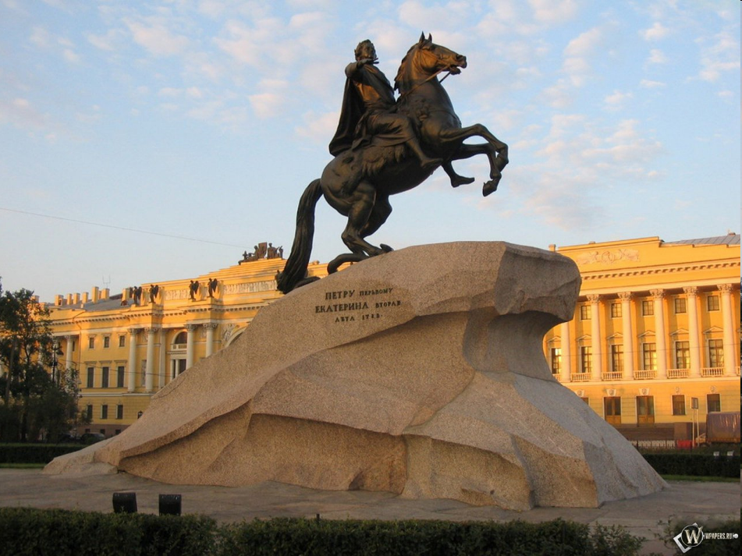
Внешняя политика Петра I. Рождение Российской империи.

Slide 2
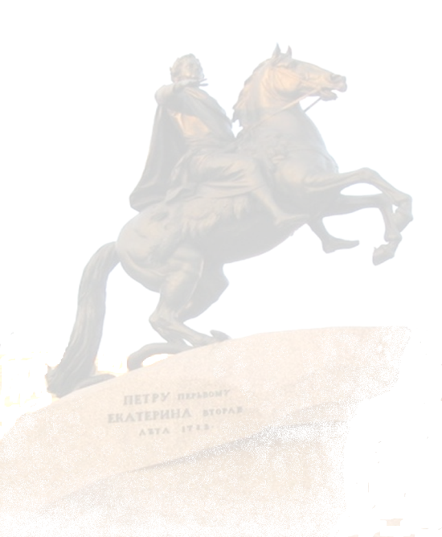
Внешняя политика Петра I. Рождение Российской империи. Задание 1. Назвать событие
поражение
под Нарвой
1700 г.
битва у
деревни
Лесной
1708 г.
Полтавская
битва
1709 г.
Гангутское
сражение
1720 г.
1714 г.
сражение
у острова
Гренгам

Slide 3
Внешняя политика Петра I. Рождение Российской империи. Задание 2. Назвать дату
1700-
1721гг.
Северная
война
Азовские
походы
1695-
1696гг.
1711гг.
Прутский
поход
1697-
1698гг.
Великое
посольство
Провозглашение
России империей
1721г.

Slide 4
Внешняя политика России в XVIII веке. Задание 3. В каком году был заключён мирный договор, в результате какой войны и при каком российском правителе?
Ништадский
мирный
договор
30 августа1721г.,
Северная война
1700-1721гг.,
Пётр I
Ясский
мирный
договор
1791г.
Русско-турецкая
война
1787-1791гг.,
Екатерина II
1774г.,
Русско-турецкая
война
1768-1774гг.,
Екатерина II
Кючук-
Кайнарджийский
мирный договор

Slide 5
Внешняя политика России в XVIII веке. Задание 4. Назвать основные условия мирного договора
1)Россия получает Прибалтику,
часть Карелии и выход в
Балтийское море
2)Швеции возвращается
Финляндия
Ништадский
мирный
договор
Ясский
мирный
договор
1)Подтверждение присоединения
к России Крыма и протектората
над Восточной Грузией
2) Россия получила земли между
Днестром и Южным Бугом
3) Бессарабия, Молдавия,
Валахия возвращены Турции
Кючук-
Кайнарджийский
мирный договор
Россия получила право
строительства военного флота
на Чёрном море
2) Крым стал независим от Турции.
3) России отходят причерноморские
земли между Днепром и Бугом
4) Керчь, Еникале в Крыму
отходят к России

Slide 6
Внешняя политика России в XVIII веке. Задание 5. Дать определение понятиям
политический режим при
Анне Иоанновне,
по имени ее фаворита Э-И. Бирона.
Отличался засильем иностранцев
Оппозиция
Бироновщина
партия или группа,
выступающая против
господствующего мнения
высший орган гос. власти
и законодательства,
подчинённый императору.
Учреждён Петром I в 1711г.
Правительствующий
Сенат

Slide 7
Внешняя политика России в XVIII веке. Задание 6. Назвать понятие, о котором идёт речь
Рекрутская
повинность
закон о порядке
государственной службы
в Российской империи
способ комплектования
вооруженных сил России
с 1699 г. по 1874 г.
Табель о
рангах
государственный орган России,
ведал делами Русской
православной церкви
Святейший
синод

Slide 8
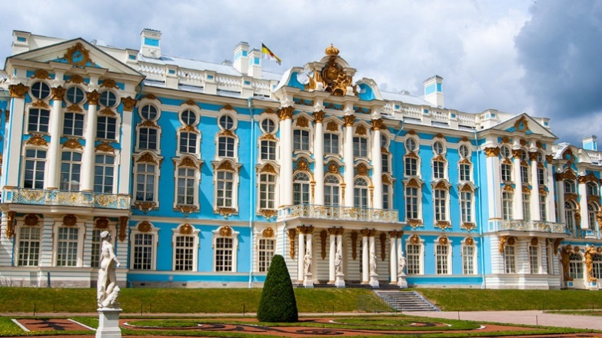
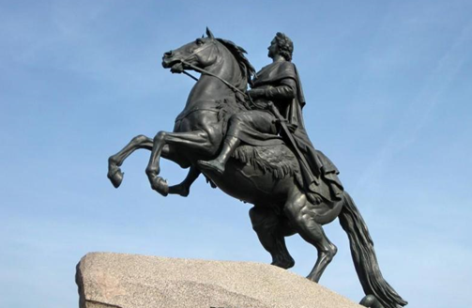
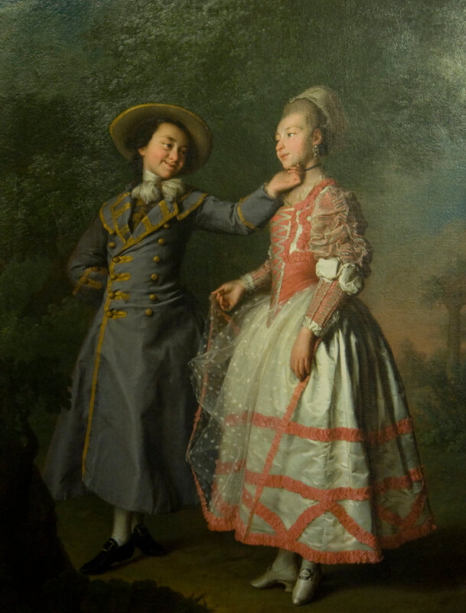
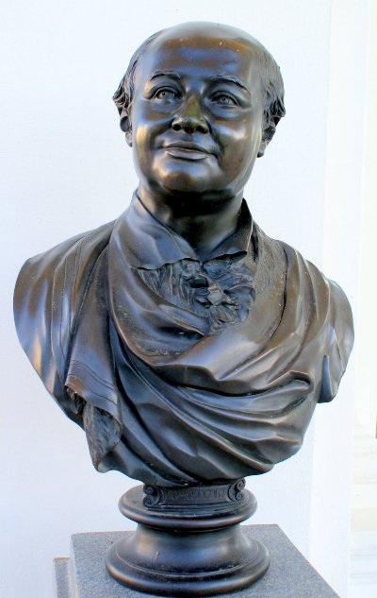
Культура России XVIII века. Задание 7. Какие памятники культуры изображены? Кем созданы?
Екатерининский дворец в Царском селе; Б.-Ф.Растрелли
Статуя Петра I («Медный всадник»); Э.Фальконе
Портрет воспитанниц Смольного института; Д.Левицкий
Скульптурный портрет М.В. Ломоносова; Ф.Шубин

